Slide 1
Nutrição no Envelhecimento Prof(a). Esp. Verônica Graciela Rapcinski

Slide 2
RECOMENDAÇÕES DIETÉTICAS NO ENVELHECIMENTO
Necessidade Nutricional afetada ( doenças crônicas, fármacos);
Mudanças nas Necessidades Nutricionais

Slide 3
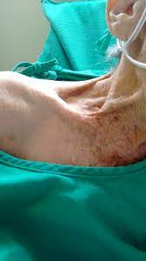
DESNUTRIÇÃO
Prevalência entre 12 e 50% dos pacientes hospitalizados e
23 a 60% dos idosos que permanecem em instituições de longa permanência;

Slide 4
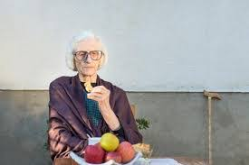
ANOREXIA DO ENVELHECIMENTO
Inapetência e ingestão alimentar que reduzem e modificam drasticamente se comparado a adultos mais jovens;

Slide 5

* Essas mudanças coligadas ao envelhecimento acabam por afetar as necessidades de vários nutrientes essenciais;
Ocorre a diminuição das necessidades de alguns nutrientes, como a da necessidade energética, mas também existem nutrientes que terão necessidades em quantidades maiores.
Vitamina B6 e B12: Indivíduos maiores de 60 anos cerca de 6% tem deficiência de vit. B12
Devido acloridria causando má absorção, uso de fármacos redutores da produção de ácido clorídrico, principalmente os inibidores da bomba de prótons, tudo nisso reduz significativamente a absorção de vitamina B12.
Vitamina D: Menor exposição a luz solar, também ocorre a má absorção relacionada às doenças crônicas e a ingestão alimentar insuficiente.
Isolamento Social, uso de grandes quantidades de medicamentos, luto e perda de conjugês, perda de autonomia e autocuidado, mudança profissional e aposentadoria.
$$y\left(x\right)=\frac{x^{2}+x−2}{x^{3}+6} → y\left(x\right)=\frac{\overset{f(x)}{\overbrace{x^{2}+x−2}}}{\underset{g(x)}{\underbrace{x^{3}+6}}}$$
$$y′(x)=\frac{\left(2x+1\right).\left(x^{3}+6\right)−\left(x^{2}+x−2\right).(3x^{2})}{{\left[(x^{3}+6)\right]}^{2}}$$
$$y^{′}\left(x\right)=\frac{\left(2x^{4}+x^{3}+12x+6\right)−\left(3x^{4}+3x^{3}−6x^{2}\right)}{{\left(x^{3}+6\right)}^{2}}$$
$$y′(x)=\frac{−x^{4}−2x^{3}+6x^{2}+12x+6}{{(x^{3}+6)}^{2}}$$

Slide 6
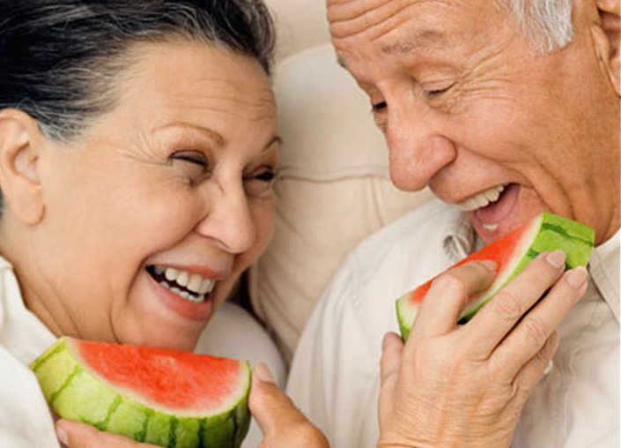
A nutrição deve construir maneiras para que esse aporte e ingestão calórica aumentem e atinjam níveis adequados;
Adequação na preparação dos alimentos conforme necessidade fisiopatológicas, visando facilitar a digestão, otimizando valor nutritivo dos alimentos, apresentando os alimentos através de preparos que despertam os sentidos.

Slide 7
RECOMENDAÇÕES
Manter o equilíbrio de energia ao decorrer dos anos, manter um peso corporal que seja saudável. Limitardo a ingestão de sódio, gorduras sólidas, a adição de açúcares e de grãos refinados. Aumentar as atividades físicas reduzindo o tempo gasto com atividades sedentárias.
Focar em consumo de bebidas e alimentos que estejam enriquecidos de nutrientes. Escolher vegetais, frutas, grãos integrais e leite e produtos lácteos para adquirir mais potássio, fibras alimentares, cálcio e vitamina D como nutrientes de grande importância. Ingerir variedade de vegetais, dando preferência aos vegetais verde-escuros, vermelhos e laranjas, feijões e ervilhas. E que no consumo de grãos metade seja de grãos integrais.

Slide 8
RECOMENDAÇÕES
Consumir alimentos enriquecidos com vitamina B12, como os cereais fortificados, ou suplementos alimentares.
Para garantir um padrão alimentar saudável, ele deve evitar doenças transmitidas por alimentos. Mantendo os quatro princípios da segurança alimentar são eles: limpar, separar, cozinhar e refrigerar, no qual estes irão trabalhar em conjunto para reduzir o risco de doenças transmitidas por alimentos.
Limitar o consumo de álcool, que seja com moderação, sendo até uma vez por dia para mulheres e duas vezes por dia para homens.

Slide 9
ALTERAÇÕES NUTRICIONAIS DO ENVELHECIMENTO E ALGUMAS SOLUÇÕES
Energia-Kcal:Queda na taxa do metabolismo basal, diminuição das necessidades energéticas cerca de 3% por década em adultos.
Soluções: Fornecer e incentivar o consumo de alimentos ricos em nutrientes e em quantidades adequadas às necessidades calóricas
Proteínas: Variação das necessidades, conforme presença de doenças crônicas, redução na absorção e síntese.
Soluções: Não aumentar constantemente na rotina, pois o excesso poderá trazer prejuízo e desgaste desnecessário dos rins.

Slide 10
ALTERAÇÕES NUTRICIONAIS DO ENVELHECIMENTO E ALGUMAS SOLUÇÕES
Carboidratos e Fibras: presença de constipação nos idosos é bem comum.
Soluções: Incentivar o consumo de carboidratos complexo como: legumes, vegetais, grãos integrais, frutas pois os menos irão fornecer fibras, vitaminas essenciais, minerais. O aumento do consumo de fibras acarretará em melhora no trânsito intestinal e terá o efeito laxativo, especialmente em adultos idosos.
Lipídios: É bem comum o diagnóstico de doenças cardíacas em idosos.
Soluções: Não restringir excessivamente as gorduras, pois acarretará em mudança no sabor, textura, afetando de maneira negativa a dieta. Mas ofertar gorduras saudáveis.

Slide 11
ALTERAÇÕES NUTRICIONAIS DO ENVELHECIMENTO E ALGUMAS SOLUÇÕES
Vitamina B12:Devido à baixa ingestão, redução na produção do ácido gástrico, o qual facilita a absorção dessa vitamina, acaba por aumentar o risco de deficiência.
Soluções: Ingerir alimentos enriquecidos com B12 como cereais ou suplementos..
Vitamina D: Deficiência na síntese, redução a exposição solar, menor capacidade de conversão dos rins para ativar a forma hormonal, aumenta o risco de deficiência.
Soluções: Suplementação muitas vezes é necessária, porém é acessível.

Slide 12
ALTERAÇÕES NUTRICIONAIS DO ENVELHECIMENTO E ALGUMAS SOLUÇÕES
Cálcio:Além da redução na absorção, apenas 4% das mulheres e 10% dos homens com idade acima de 60 anos ou mais cumprem as recomendações preconizadas através de fontes alimentares.
Soluções: Recomenda-se a ingestão de alimentos que sejam fortificados assim como as fontes alimentares.
Potássio: Alguns medicamentos de uso contínuo como diuréticos depletam esse mineral.
Soluções: Ingestão de frutas e vegetais.

Slide 13
ALTERAÇÕES NUTRICIONAIS DO ENVELHECIMENTO E ALGUMAS SOLUÇÕES
Sódio:Seja na hipernatremia causada por excesso alimentar e desidratação ou na hiponatremia causada por retenção de líquidos, ambas acarretam em risco e danos.
Soluções: Reduzir a ingestão de sódio diária para 1500 mg.
Zinco: A deficiência traz prejuízo na imunidade, paladar, acarreta em anorexia, e cicatrização tardia de feridas e surgimento de úlceras de pressão.
Soluções: Fazer ingestão de fontes alimentares como: carnes magras, ostras, produtos lácteos, feijões, amendoim, frutos secos e sementes.

Slide 14

ASPECTOS NUTRICIONAIS VOLTADOS ÀS DOENÇAS MAIS COMUNS DOS IDOSOS
Nutrição nos Distúrbios Cardiovasculares:
aterosclerose- prevenção-terapia nutricional
consumo de fibras, a soja em substituição à proteína animal, os fitosteróis (abacate, castanhas de caju, sementes de girassol, feijões) que diminuem a absorção do colesterol alimentar. Assim como alimentos antioxidantes e vitaminas como C e E, carotenoides, flavonoides (suco de uva integral, chá-verde)

Slide 15
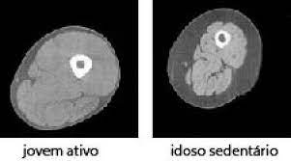
ASPECTOS NUTRICIONAIS VOLTADOS ÀS DOENÇAS MAIS COMUNS DOS IDOSOS
Nutrição na Obesidade Sarcopênica:
Diminuição m. musc. força e função( SARCOPENIA)
Aumento de gordura abdominal, o tecido gorduroso exerce maior infiltração no fígado e músculos, o que acarreta em perca de força, o músculo perde a qualidade, causando assim dano a capacidade funcional ( OBESIDADE SARCOPÊNICA)
Priorizar valor calórico que está sendo ofertado, lembrando que há uma redução no gasto energético com a idade, podendo ofertar cerca de 20 a 25 kcal/kg planejado para que a perca de peso seja gradativa e não afete a massa muscular de maneira significativa, e outro fator é a oferta proteica, a recomendação é de 0,8/ kg/dia, porém, vários estudos demonstram eu variar de 1 a 1,5g/kg/dia tem mais eficiência no que se refere ao metabolismo proteico dos idosos

Slide 16
ASPECTOS NUTRICIONAIS VOLTADOS ÀS DOENÇAS MAIS COMUNS DOS IDOSOS
Nutrição na Doença de Alzheimer:
Perda de peso ( em cada 7 = desnutrição) pior desfecho do estado cognitivo
Monitorar o Estado Nutricional, verificar Estágio da doença ( leve, moderado ou severa)
Dieta balanceada, nutrientes específicos como antioxidantes, ácido fólico, vitamina B6 e B12, vitamina D, flavonoides, fibras.
Fase leve :perca de sensibilidade gustativa e limiar da sede, sendo importante o uso de ervas e especiarias seja para temperar os alimentos como aromatizar a água.
Fase moderada: começa a acontecer o esquecimento da realização das refeições ( aumentar fracionamento da dieta )
Tanto na fase moderada, quanto na severa, acontece o risco de disfagia sendo importante o uso de espessantes.
Quanto mais severa e avançada a progressão da doença, maior necessidade de entrar com suporte nutricional enteral .

Slide 17
ASPECTOS NUTRICIONAIS VOLTADOS ÀS DOENÇAS MAIS COMUNS DOS IDOSOS
Nutrição na Osteoporose:
Baixa massa óssea e decomposição do tecido ósseo
declínio hormonal , na pósmenopausa com o déficit de estrogênio. Fatores como tabagismo, etilismo, sedentarismo, dieta pobre em cálcio e vitamina D, assim como elevada ingesta de fósforo na dieta, artrite reumatoide, hipertireoidismo, má absorção gastrointestinal entre outras, uso de corticosteroide induzem a perca de massa óssea.
Manter uma dieta rica em Cálcio e vitamina D para minimizar o risco de fraturas. Mulheres acima de 50 anos, preconiza-se o consumo de 1200 mg de Cálcio por dia, o ideal é que seja 1500 mg/dia, além da pequena exposição ao sol para que ocorra a produção de vitamina D .

Slide 18
ASPECTOS NUTRICIONAIS VOLTADOS ÀS DOENÇAS MAIS COMUNS DOS IDOSOS
Nutrição nas Doenças Neoplásicas:
Desnutrição - Caquexia
Efeitos adversos da QT e Radioterapia
Evitar hipercatabolismo proteico, oferecer energia, fluidos e nutrientes com quantidades ideais , se necessário mudar a consistência da dieta para melhor aceitação e até tolerância como pastosa, líquida e fazer uso de suplementos hipercalóricos e hiperproteicos.

Slide 19
Recomendações Nutricionais
DISFAGIA:
Modificação da consistência, muitas vezes adiciona muita água nas preparações e reduz a densidade calórica dos alimentos
Prejuízo do estado nutricional
Adequar necessidade e oferta calórica, junto a ingestão e adequação também da consistência da dieta para facilitar a deglutição e oferta proteica ideal diminuindo assim o risco de desnutrição.
* Broncoaspiração
* Espessantes
* Grau da Disfagia

Slide 20
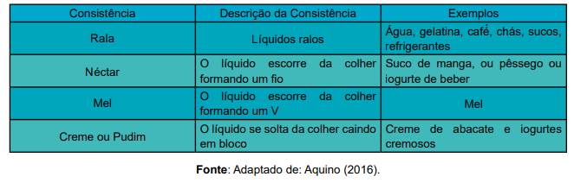
Consistência de Líquidos Espessados

Slide 21
Recomendações Nutricionais
Úlceras de Pressão- LPP:
Predominância dessas lesões varia de 3% a 66% dependendo da condição do paciente, das doenças existentes e a forma em que o idoso é tratado;
Desnutrição - mais susceptível;
Deficiências nutricionais de vitaminas A e E, caroteno, de minerais como zinco influenciam na cicatrização dos tecidos, além da redução na síntese de colágeno e elastina. O cobre junto ao ferro também trazem o fortalecimento da cicatriz.
Inadequação de CHO - degradação muscular, redução de tec. Adiposo, cicatrização deficiente
O objetivo da terapia nutricional é reduzir o risco para o desenvolvimento dessas lesões, através de uma ingestão dietética e proteica adequada, um índice de massa corporal mais próximo do ideal, sem perdas de peso que possam agravar o estado nutricional do idoso

Slide 22
Recomendações Nutricionais
Úlceras de Pressão- LPP:
MANEJO NUTRICIONAL:
Recuperação do estado nutricional e do peso perdido: 30 a 35 kcal/kg/dia, aumentando para 35 a 40 kcal/kg/dia para pacientes desnutridos ou que estejam perdendo peso;
Garantir aporte proteico, 1,5 a 2,0 g/kg/dia;
Na deficiência de vitaminas e minerais – ofertar Polivitamínico;
Suplementação de zinco quando deficiência provável ou confirmada.

Slide 23
UNIDADE IV- Implicações Nutricionais das Alterações do Envelhecimento
Alterações e implicações Nutricionais:
COMPOSIÇÃO CORPORAL: Elevação da gordura corporal, especialmente em região intraabdominal; diminuição de massa muscular (sarcopenia); perda óssea (inclusive dos dentes)
Aumento do risco de doenças cardiovasculares, obesidade e diabetes melito.
FUNÇÃO CARDIOVASCULAR, Gastrintestinal, imunocompetência, saúde bucal, função neurológica, função renal, perdas sensoriais

Slide 24
UNIDADE IV- Implicações Nutricionais das Alterações do Envelhecimento
Aspectos farmacológicos:
Atenção aos horários e formas que cada medicamento deve ser ingerido.
Em jejum, outros, algumas horas antes ou depois das refeições para evitar que sua absorção seja diminuída:
● Entre os medicamentos que devem ser ingeridos uma hora antes das refeições estão o anti-hipertensivo captopril, o cardiotônico digoxina e o antibiótico eritromicina, este último também sem leite. ● Antiácidos à base de bicarbonato de sódio precisam ser ingeridos uma a três horas antes das refeições. ● Medicamentos que devem ser ingeridos uma a três horas após as refeições estão os antiácidos à base de hidróxido de alumínio. Os medicamentos laxativos devem ser ingeridos com água e com estômago vazio

Slide 25
TERAPIA NUTRICIONAL DO IDOSO, TERAPIA ENTERAL E PARENTERAL
Nutrição Enteral:
Resolução RCD n. 63, da Agência Nacional de Vigilância Sanitária (Anvisa) do Ministério da Saúde, de 6 de julho de 2000 (BRASIL, 2000), tem por definição a Nutrição Enteral como:
Alimento destinado para fins especiais, que tenha ingestão controlada de nutrientes, podendo ser na forma isolada ou combinada, que a composição seja definida ou estimada, especialmente formulada e elaborada com uso por sondas ou via oral, ela poderá ser industrializada ou artesanal, podendo ser utilizada de forma exclusiva ou parcialmente seja para substituir ou até mesmo para completar a alimentação oral de pacientes desnutridos ou não, de acordo com as suas necessidades nutricionais, em regime hospitalar, ambulatorial ou domiciliar, com objetivo de garantir à síntese ou à manutenção dos tecidos, órgãos ou sistemas .

Slide 26
TERAPIA NUTRICIONAL DO IDOSO, TERAPIA ENTERAL E PARENTERAL
Nutrição Enteral:método de estar provendo nutrientes no trato gastrintestinal (TGI) através de um tubo.
Função intestinal preservada, a principal escolha é a nutrição enteral, porque ter menos complicações, custos menores e com resultados mais favoráveis.
BENEFÍCIOS: melhor utilização dos nutrientes, manutenção do pH e da microbiota intestinais normais, inibição da proliferação excessiva de bactérias oportunistas e reforço da função de barreira imune da mucosa intestinal, podendo reduzir o risco de sepse associada a translocação bacteriana do intestino. Pacientes que tem alteração do estado mental, disfagia grave, perda severa do apetite, insuficiência respiratória são exemplos em que a ingestão oral não é segura.

Slide 27
TERAPIA NUTRICIONAL DO IDOSO, TERAPIA ENTERAL E PARENTERAL
Nutrição Enteral:
INDICAÇÕES:
● Pacientes geriátricos com disfagia neurológica grave;
● Em casos de depressão, a nutrição enteral pode ser utilizada para superar a fase severa de anorexia e perda de motivação.
● Idosos com diagnóstico de demência leve ou moderada, o uso de terapia nutricional oral (TNO) ou de nutrição enteral a promoção e melhora do estado nutricional através da adequação calórica e de nutrientes e também da prevenção da desnutrição.
● A nutrição enteral também é recomendada com o objetivo de promover a melhora de cicatrização de feridas.

Slide 28
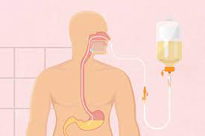
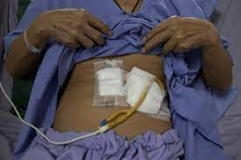
NUTRIÇÃO ENTERAL:
via oral, sondas transnasais ou ostomias.
período, maior que 30 dias, é indicado uma ostomia, de forma que a sonda será colocada diretamente no estômago (gastrostomia) ou jejuno (jejunostomia) .
As principais indicações de Terapia Nutricional Enteral para adultos, sem situações que envolvam o trato gastrintestinal são: anorexia, câncer, ingestão alimentar < 60% das necessidades nutricionais, paciente que esteja gravemente desnutrido em pré-operatório de cirurgia de médio a grande porte. Pacientes críticos, hipermetabólicos, com queimadura, infecção grave, trauma extenso, obstrução intestinal crônica, fístula digestiva, síndrome do intestino curto, Íleo paralítico, pancreatite, enterite por quimioterapia e radioterapia, com a absorção, alergia alimentar. Assim como quando apresentem anormalidades metabólicas do intestino, lesões do sistema nervoso central, depressão, anorexia nervosa, trauma muscular, cirurgia ortopédica, lesão de face e mandíbula. Câncer de boca, hipofaringe, cirurgia de esôfago, deglutição comprometida de causa muscular/neurológica

Slide 29
NUTRIÇÃO ENTERAL:
CONTRAINDICAÇÕES:
Síndrome do intestino curto grave;
Quando ocorre obstrução gastrintestinal mecânica não cirúrgica;
Quadros de vômitos e diarreia em resistência ao tratamento clínico;
Íleo paralítico;
Sangramento gastrintestinal grave;
Não é necessária a Nutrição Enteral em pacientes que apresentam risco nutricional baixo e condições nutricionais basais de eutrofia;
que estão na UTI e têm doenças de baixa gravidade; e que não necessitam de nutrição especializada nas primeiras semanas de internação hospitalar;
Na impossibilidade de estabelecer um acesso enteral;

Slide 30
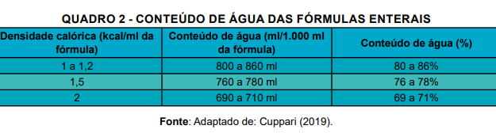
NUTRIÇÃO ENTERAL:
ÁGUA:

Slide 31
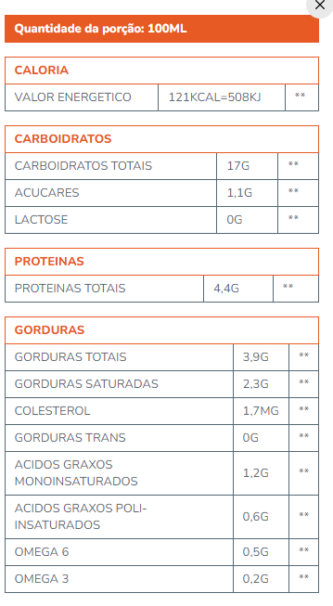
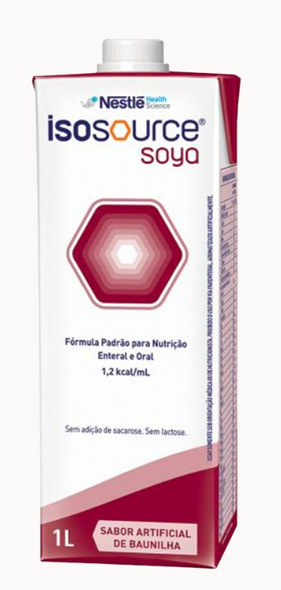
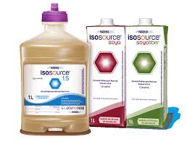
NUTRIÇÃO ENTERAL:

Slide 32
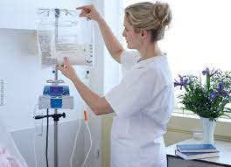

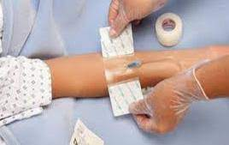
NUTRIÇÃO PARENTERAL:
corresponde em uma solução estéril de nutrientes (aminoácidos, carboidratos, lipídios, sais minerais e vitaminas) a qual é infundida via endovenosa, através de um acesso venoso periférico ou central, em sua maioria é indicada, quando acontece a impossibilidade de utilização do trato gastrintestinal (TGI). ACESSO PERIFÉRICO E CENTRAL

Slide 33
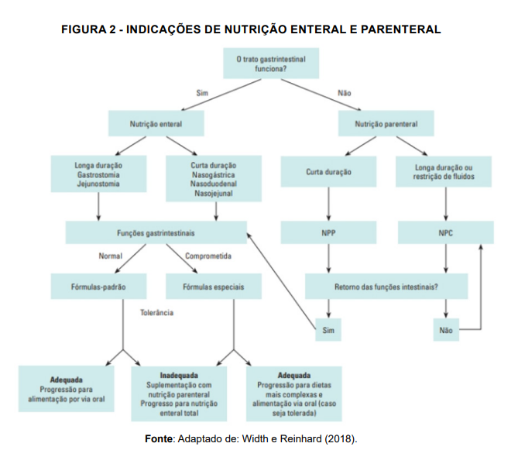

Slide 34
Obrigado(a)!
Nome do professor(a)Verônica Graciela Rapcinski
Contato/Rede Social: ve_nutricionista ( Instagram)

